Slide 1
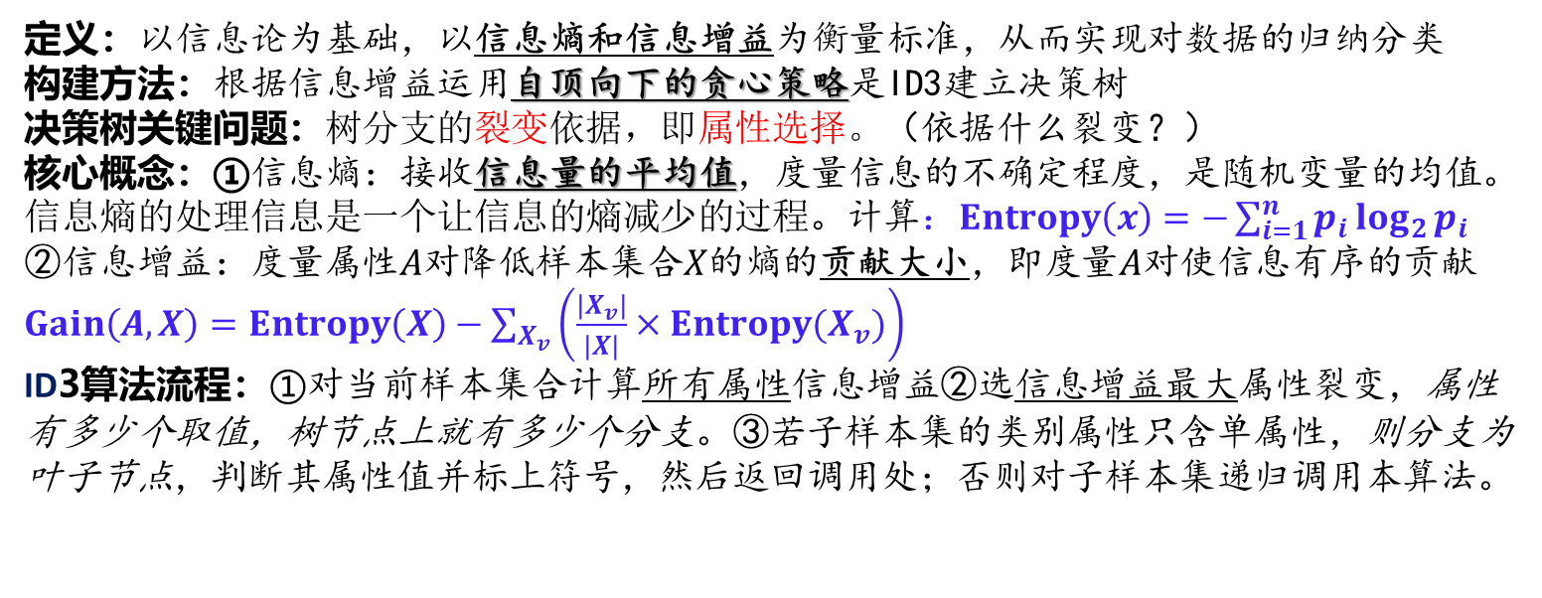
Lecture 7 数据分析算法（III）数据决策
7.0 决策树
决策树是一个预测模型，代表对象属性与对象值之间的一种映射关系；决策树经常用于数据挖掘中的数据分析和预测；决策树是一种特殊树结构，由决策图和可能的结果组成，用来创建到达目标的规划
数据决策定义：试图从数据中挖掘特征与结果之间的关系
决策树的构成：通常由结点和有向边组成，结点包括根结点、内部结点和叶节点；根结点和内部节点表示一个特征或者属性；叶节点表示一个具体分类
7.1 ID3算法
定义：以信息论为基础，以信息熵和信息增益为衡量标准，从而实现对数据的归纳分类
构建方法：根据信息增益运用自顶向下的贪心策略是ID3建立决策树
决策树关键问题：树分支的裂变依据，即属性选择。（依据什么裂变？）
核心概念：①信息熵：接收信息量的平均值，度量信息的不确定程度，是随机变量的均值。信息熵的处理信息是一个让信息的熵减少的过程。计算$：Entropy\left(x\right)=−\sum_{i=1}^{n}{p_{i}\log_{2}{p_{i}}}$
②信息增益：度量属性𝐴对降低样本集合𝑋的熵的贡献大小，即度量𝐴对使信息有序的贡献$Gain\left(A, X\right)=Entropy\left(X\right)−\sum_{X_{v}}{\left(\frac{|X_{v}|}{|X|}×Entropy(X_{v})\right)}$
ID3算法流程：①对当前样本集合计算所有属性信息增益②选信息增益最大属性裂变，属性有多少个取值，树节点上就有多少个分支。③若子样本集的类别属性只含单属性，则分支为叶子节点，判断其属性值并标上符号，然后返回调用处；否则对子样本集递归调用本算法。
7.2 C4.5算法
基于ID3算法改进。用信息增益率来选择属性
改进： ①克服了ID3算法选择属性时偏向选择取值多的属性（相同条件下取值多的属性信息增益更大）的不足②在决策树构造过程中支持剪枝③能够完成对连续属性的离散化处理。④能对缺失值数据处理（丢弃、赋予常见值 或 概率分配：不缺失部分中为1占60%，为0占40%；则在此属性裂变时，把缺失部分的60%分配给属性1的分支，40%分配给属性0的分支）。

Slide 2
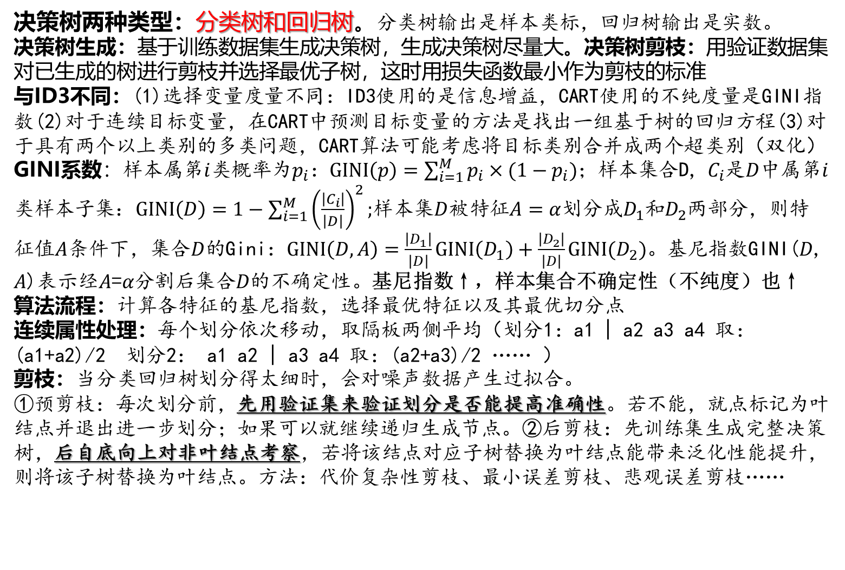
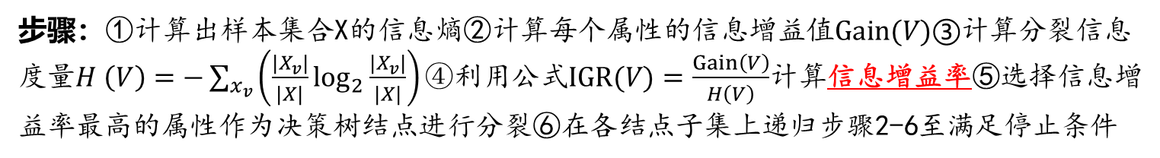
7.2 C4.5算法(续)
步骤：①计算出样本集合X的信息熵②计算每个属性的信息增益值$Gain(V)③$计算分裂信息度量$H \left(V\right)=−\sum_{x_{v}}{\left(\frac{|X_{v}|}{|X|}\log_{2}{\frac{|X_{v}|}{|X|}}\right)}④$利用公式$IGR(V)=\frac{Gain\left(V\right)}{H\left(V\right)}$计算信息增益率⑤选择信息增益率最高的属性作为决策树结点进行分裂⑥在各结点子集上递归步骤2-6至满足停止条件
7.3 CART算法
本节只关注分类树
决策树两种类型：分类树和回归树。分类树输出是样本类标，回归树输出是实数。
决策树生成：基于训练数据集生成决策树，生成决策树尽量大。决策树剪枝：用验证数据集对已生成的树进行剪枝并选择最优子树，这时用损失函数最小作为剪枝的标准
与ID3不同：(1)选择变量度量不同：ID3使用的是信息增益，CART使用的不纯度量是GINI指数(2)对于连续目标变量，在CART中预测目标变量的方法是找出一组基于树的回归方程(3)对于具有两个以上类别的多类问题，CART算法可能考虑将目标类别合并成两个超类别（双化）
GINI系数：样本属第$i$类概率为$p_{i}$：$GINI\left(p\right)=\sum_{i=1}^{M}{p_{i}×(1−p_{i})}$；样本集合D, $C_{i}$是$D$中属第$i$类样本子集$：GINI\left(D\right)=1−\sum_{i=1}^{M}{{\left(\frac{\left|C_{i}\right|}{\left|D\right|}\right)}^{2}};$样本集$D$被特征$A=α$划分成$D_{1}$和$D_{2}$两部分，则特征值$A$条件下，集合$D$的Gini：$GINI\left(D,A\right)=\frac{\left|D_{1}\right|}{\left|D\right|}GINI\left(D_{1}\right)+\frac{\left|D_{2}\right|}{\left|D\right|}GINI(D_{2})$。基尼指数GINI(𝐷, 𝐴)表示经𝐴=𝛼分割后集合𝐷的不确定性。基尼指数↑，样本集合不确定性（不纯度）也↑
算法流程：计算各特征的基尼指数，选择最优特征以及其最优切分点
连续属性处理：每个划分依次移动，取隔板两侧平均（划分1：a1 | a2 a3 a4 取：(a1+a2)/2 划分2： a1 a2 | a3 a4 取：(a2+a3)/2 …… ）
剪枝：当分类回归树划分得太细时，会对噪声数据产生过拟合。
①预剪枝：每次划分前，先用验证集来验证划分是否能提高准确性。若不能，就点标记为叶结点并退出进一步划分；如果可以就继续递归生成节点。②后剪枝：先训练集生成完整决策树，后自底向上对非叶结点考察，若将该结点对应子树替换为叶结点能带来泛化性能提升，则将该子树替换为叶结点。方法：代价复杂性剪枝、最小误差剪枝、悲观误差剪枝……

Slide 3
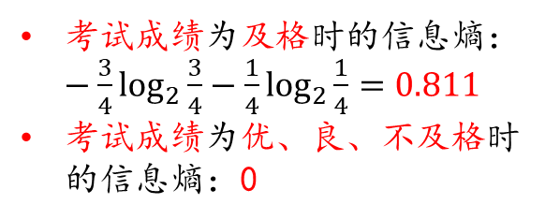
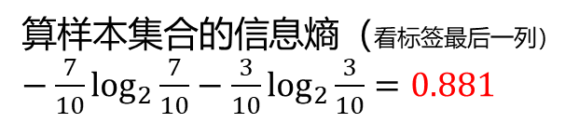
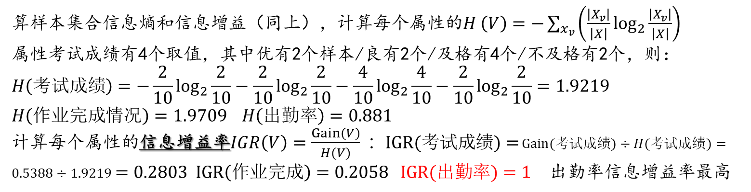
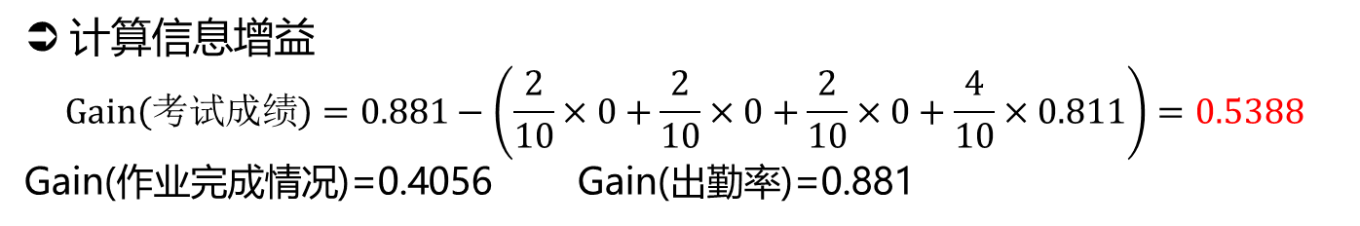
ID3算法实例：
考试成绩 | 作业完成情况 | 出勤率 | 是否能够通过总评
优 | 优 | 高 | 是
优 | 良 | 高 | 是
良 | 优 | 高 | 是
良 | 良 | 高 | 是
及格 | 良 | 高 | 是
及格 | 及格 | 高 | 是
及格 | 不及格 | 低 | 否
及格 | 不及格 | 高 | 是
不及格 | 及格 | 低 | 否
不及格 | 不及格 | 低 | 否
算样本集合的信息熵（看标签最后一列）$−\frac{7}{10}\log_{2}{\frac{7}{10}}−\frac{3}{10}\log_{2}{\frac{3}{10}}=0.881$
考试成绩为及格时的信息熵：$−\frac{3}{4}\log_{2}{\frac{3}{4}}−\frac{1}{4}\log_{2}{\frac{1}{4}}=0.811$
考试成绩为优、良、不及格时的信息熵：0
计算信息增益
$$Gain\left(考试成绩\right)=0.881−\left(\frac{2}{10}×0+\frac{2}{10}×0+\frac{2}{10}×0+\frac{4}{10}×0.811\right)=0.5388$$
Gain(作业完成情况)=0.4056 Gain(出勤率)=0.881
出勤率信息增益最高，所以根据出勤率把样本分为两个子集（高、低），递归形成决策树
注：这不需再递归，因为出勤率已可确定总评通过与否（出勤率高在数据集中一定通过总评），满足迭代停止条件。
C4.5算法实例：
算样本集合信息熵和信息增益（同上），计算每个属性的$H \left(V\right)=−\sum_{x_{v}}{\left(\frac{\left|X_{v}\right|}{\left|X\right|}\log_{2}{\frac{\left|X_{v}\right|}{\left|X\right|}}\right)}$
属性考试成绩有4个取值，其中优有2个样本/良有2个/及格有4个/不及格有2个，则：
$$H\left(考试成绩\right)=−\frac{2}{10}\log_{2}{\frac{2}{10}}−\frac{2}{10}\log_{2}{\frac{2}{10}}−\frac{4}{10}\log_{2}{\frac{4}{10}}−\frac{2}{10}\log_{2}{\frac{2}{10}}=1.9219$$
$H\left(作业完成情况\right)=1.9709$ $H\left(出勤率\right)=0.881$
计算每个属性的信息增益率$IGR\left(V\right)=\frac{Gain\left(V\right)}{H(V)} ：IGR(考试成绩)=$ $Gain(考试成绩)÷H(考试成绩)=0.5388÷1.9219$ $=0.2803 IGR\left(作业完成\right)=0.2058 IGR(出勤率)=1$ 出勤率信息增益率最高

